Slide 1
Travailler avec l’assistant de langue

Slide 2
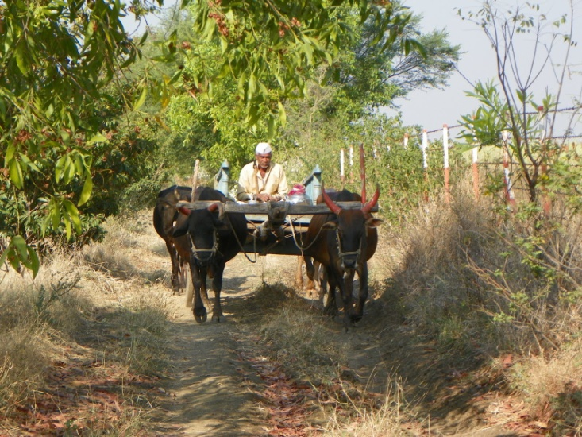
Projet
Utilisation de l’assistant(e) pour préparer les élèves à l’échange :
avec le Wisconsin (USA)
ou
avec Pune (Inde)

Slide 3
Modalités
1h par semaine avec les élèves qui participent à l’échange
15 élèves maximum par heure
Salle équipée d’un ordinateur et d’un vidéo projecteur

Slide 4
But
Développer les compétences linguistiques (compréhension orale, expression orale en continu et en interaction) et approfondir les connaissances culturelles des élèves
Préparer le voyage aux USA ou en Inde (visites axées sur les thèmes abordés en classe) :
Pour les USA : les Indiens, les institutions, le système éducatif, Halloween, Thanksgiving, Independence Day, Martin Luther King Day, Christopher Columbus Day, Obama Care, les élections, Aldo Leopold (écologiste US), etc.
Pour l’Inde : le système des castes, les femmes, les ONG (Smile Foundation, par exemple), l’éducation, les Rangoli, les danses, les fêtes (Diwali, Sankranti, Holi ou la fête des couleurs, etc), Gandhi, etc.

Slide 5
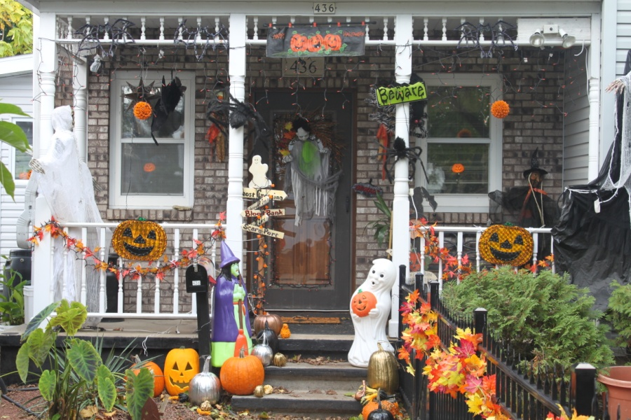
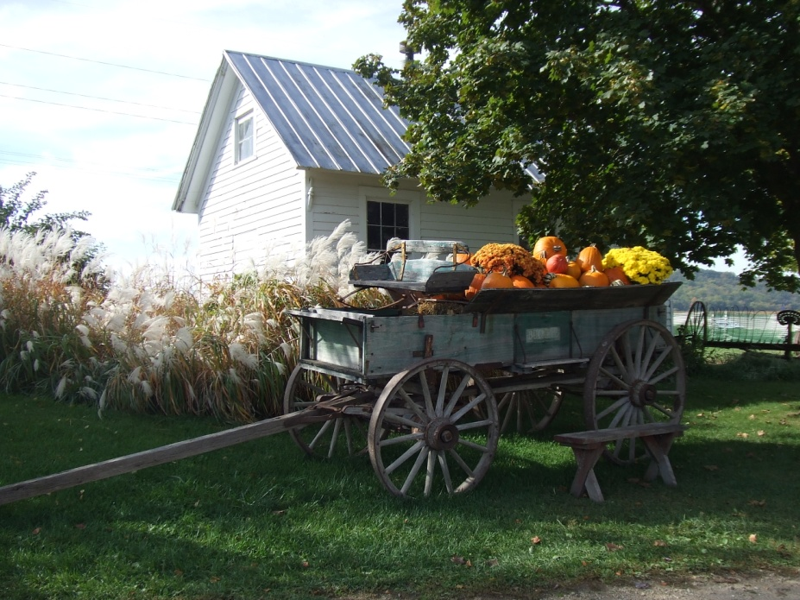
Exemples de séances
Lettre de présentation (les élèves préparent une lettre de présentation pour leur correspondant US ou indien)
Pour les USA :
Halloween (commentaire d’image + CO)

Slide 6
Exemples de séances (2)
Thanksgiving (Compréhension orale + article de journal : Presidential Pardon)
Les Amérindiens (étude d’une vidéo : America's native prisoners of war, Aaron Huey, ted.com)
Exposés sur : Columbus day, Independence Day, Martin Luther King Day

Slide 7
Exemples de séances (3)
Pour l’Inde :
Les ONG (ex : Smile Foundation) : étude d’une vidéo
Les danses (commentaire d’image)

Slide 8
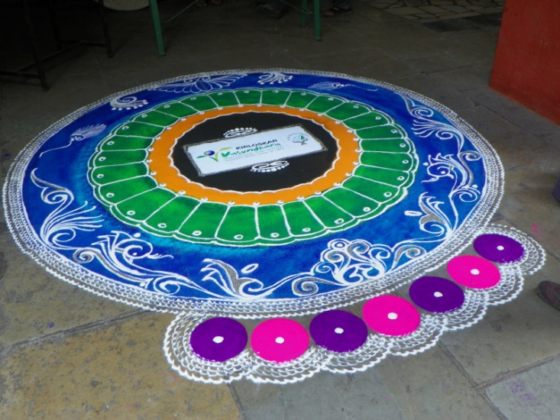
Exemples de séances (4)
Les Rangoli (commentaire d’image)
Les femmes en Inde (CO + vidéo)
Tous les audios sont préparés et enregistrés par les assistants eux-mêmes

